Slide 1
날씨 앱 사례연구
권예나

Slide 2
기존 날씨 앱 UX 평가

Slide 3
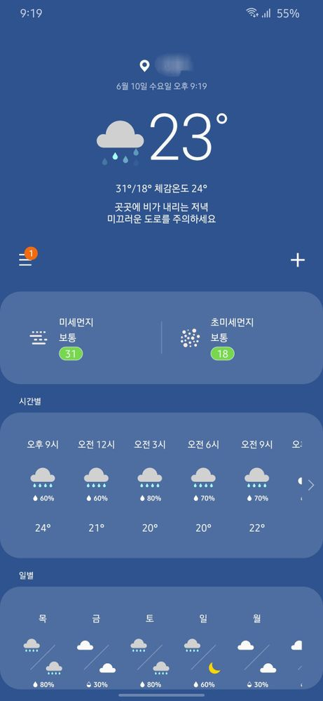
장점
아이콘이 알아보기 쉬움
온도를 표시하는 글씨가 커서 쉽게 알아볼 수 있음
날씨와 관련된 여러 정보들이 한 화면에 자세히 나타나서 많은 정보들을 획득하기 쉬움.

Slide 4
단점
현재 기온을 나타내는 숫자 이외의 글자 크기가 너무 작음
날씨 앱에서 현재의 날짜 정보를 시간까지 자세하게 알 필요가 없음
일주일 날씨를 오전/오후로 나누어 보여주는 아이콘이 사선으로 나열되어 요일을 단번에 식별하기 어려움

Slide 5
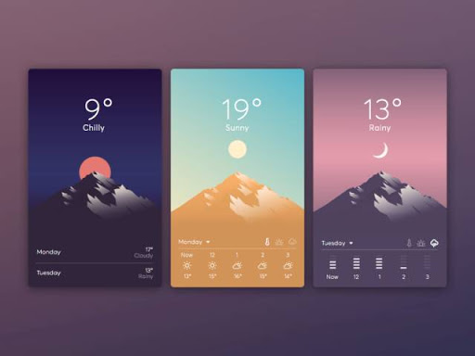
장점
해의 움직임에 따라 변화하는 배경화면의 아이디어가 신선함
온도를 표시하는 글씨가 커서 쉽게 알아볼 수 있음
날씨와 관련된 여러 정보들을 기온, 일조량, 강우확률로 탭을 나누어 깔끔한 화면을 구현함

Slide 6
단점
글씨가 너무 작음
미세먼지에 대한 정보를 제공하지 않음
새벽, 오전, 오후로 디자인을 굳이 구별한 이유를 알 수 없음. 새벽 디자인을 따로 할 거였다면 직업상 일출 시간이 필요한 사람들이 알 수 있게 그 정보를 넣어줬다면 좋았을 것 같음.

Slide 7
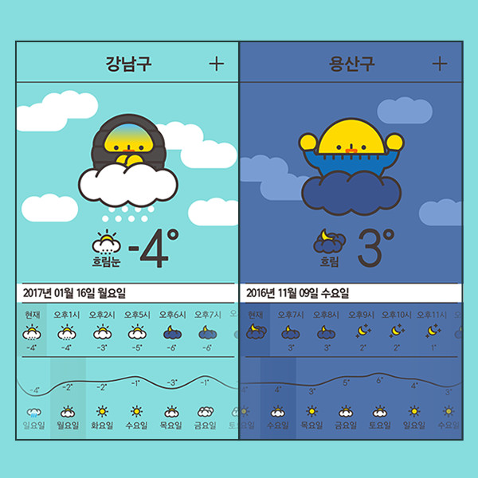
장점
날씨 캐릭터가 친근감을 줌
온도를 표시하는 글씨가 커서 쉽게 알아볼 수 있고 날씨 아이콘 밑에 한글로 날씨 상태를 기입해 더 쉽게 상태를 파악할 수 있음
지역구로 세분화된 지역 구분이 되어있어서 좀더 정밀한 위치 정보를 얻을 수 있음

Slide 8
단점
날씨 캐릭터가 너무 커서 오히려 날씨 정보보다 먼저 시선이 감
미세먼지 상태를 알려주지 않음
강수량과 강수 확률을 확인할 수 없음

Slide 9
연령대별 대표 사용자 설문조사

Slide 10
사용자 인터뷰(김영자, 67세)
“요즘에는 이런 걸 쓸 줄 알아야 된다고 우리 딸이 스마트폰을 사줬어요. 어떻게 쓰는지 손주들이 알려줬는데 재밌는 걸 많이 볼 수 있어서 아주 좋더라고요. 특히 미세먼지 있는 날 알기가 힘들었는데 이제는 네이버 앱으로 알 수 있어서 아주 좋아요. 장을 볼 일이 있거나 산책하기 전에는 꼭 그걸 확인하고 나간다니까요? 집에서 장을 담글 때도 날씨가 중요한데, 아주 도움이 돼요. 그렇지만 글씨가 작아서 잘 안 보여요. 이제 내 나이쯤 되면 노안이 와서 작은 글씨는 좀처럼 볼 수가 없거든요.”

Slide 11
사용자 인터뷰(이다감, 23세)
“날씨 앱 자체는 스마트폰 살 때 깔려 있긴 한데 잘 안 써요. 그냥 포털사이트 앱 들어가서 보면 미세먼지나 강우확률이나 더 자세하게 볼 수 있고, 그게 더 정확하더라고요. 요새는 미세먼지 꼭 확인하고 나가잖아요. 근데 기본 날씨 앱은 미세먼지 정보는 안 나와요. 그래서 그거 확인하려면 따로 다운 받아야 되는데 귀찮죠. 포털사이트 앱에서는 한 번에 확인할 수 있으니까. 그리고 지역도 훨씬 세분화되어서 정확한 날씨 정보를 알 수 있어요.”

Slide 12
사용자 인터뷰(박대기, 34세)
“날씨 앱이요? 날씨 앱은 자주 안 써요. 전 서퍼라서 파도 세기 같은 게 중요한데 날씨 앱에는 그런 정보가 전혀 없거든요. 포털 사이트 앱 같은 경우도 그렇게 자세한 정보까지는 알려주지 않아서 서퍼들이 자주 이용하는 다른 커뮤니티를 이용해요. 각 지역에 있는 서퍼들이 오늘 파도가 어떤지, 바람 세기는 어떤지 모두 공유해주거든요. 그래서 보고 가장 괜찮은 바다로 서핑하러 가곤 하죠.”

Slide 13
사용자 인터뷰(한대한, 40세)
“농사 짓는데 날씨는 중요하니까 꼭 확인하고 나가죠. 근데 갑자기 날씨가 바뀔 때가 있잖아요. 그럴 때는 속절 없이 당하죠, 뭐. 날씨 앱 확인하면 된다고요? 농사는 다 때가 있어서 놓치면 그 해 농사 다 망하는 건데 그거 확인할 짬이 어디 있겠어요? 바뀔 지 안 바뀔 지 모르는 날씨 확인하느라 하루에도 몇 번씩 핸드폰 붙들고 확인하면서 할 일 못하느니, 그냥 날씨 험해져도 거지 같다고 생각하면서 일하는 게 낫죠.”

Slide 14
사용자 설문조사 결론 도출
아이콘과 현재 기온 등 중요한 정보는 한눈에 알 수 있도록 크게 배치하고, 색을 활용하여 날씨 정보를 알 수 있게 한다.
사용자가 실시간 날씨 정보를 얻을 수 있게 한다.
미세먼지 정보를 얻을 수 있도록 한다.
직업별로 반드시 필요한 정보가 다르므로 앱 설치 시 간단한 질의응답을 통해 필요한 정보들이 메인 화면에 배치되도록 유도한다(일출 시간, 파도 높이, 바람세기 등).
급박한 날씨 변동은 앱을 확인하지 않아도 알 수 있도록 알람을 울려준다.

